Slide 1
Analisando Diagrama dimensional Acadêmico: Explorando Dados de Professores, Cursos e Alunos
By Nicolas Abreu

Slide 2
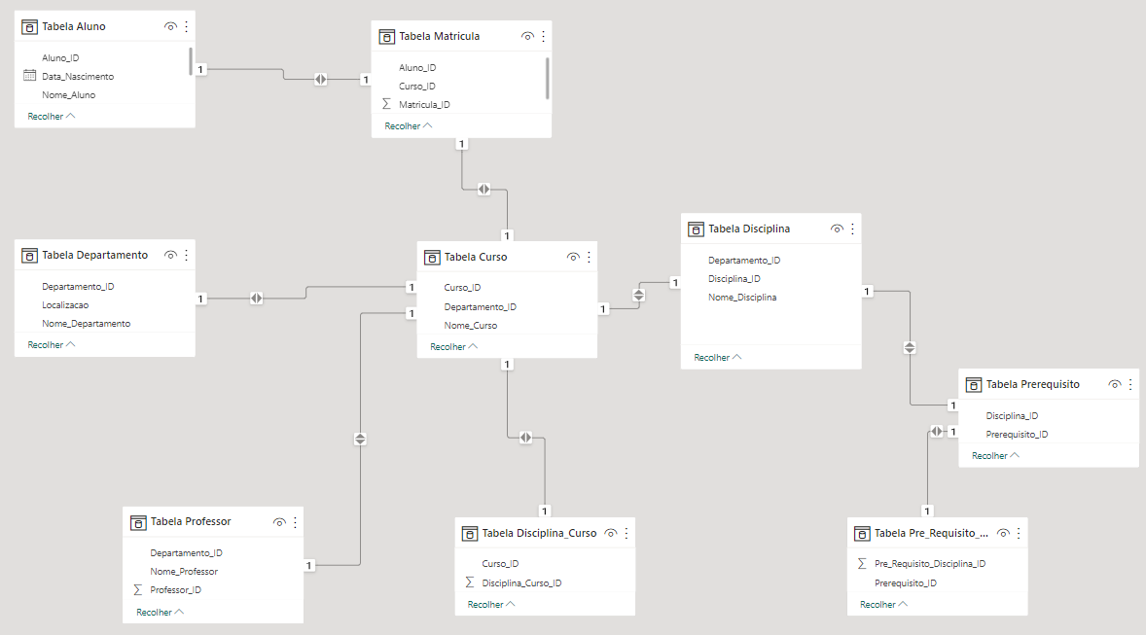
Diagrama dimensional – Star schema

Slide 3
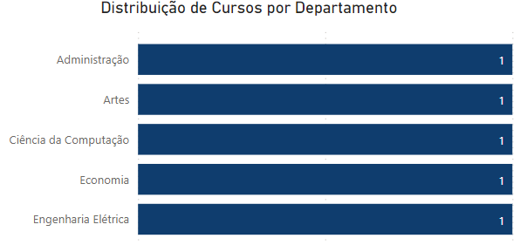
Distribuição de Alunos por Curso
Este gráfico apresentará uma barra horizontal para cada curso oferecido.
A altura de cada barra representará o número de alunos matriculados no respectivo curso.
Essa visualização fornecerá uma visão clara da distribuição de alunos entre os diferentes cursos.

Slide 4
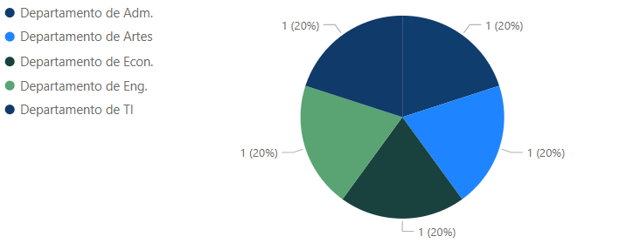
Distribuição de Disciplinas por Departamento
Este gráfico de pizza mostrará uma fatia para cada departamento.
A área de cada fatia representará a proporção de disciplinas atribuídas a esse departamento.
Isso permitirá uma compreensão rápida da distribuição das disciplinas em relação aos departamentos.

Slide 5
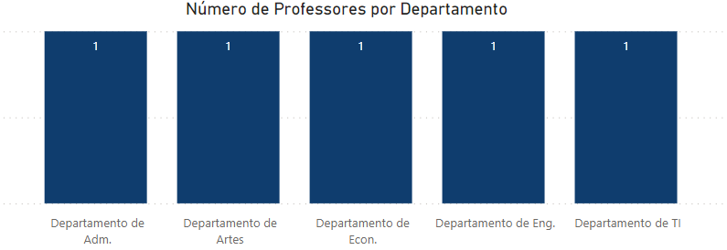
Distribuição de Professores por Departamento
Cada barra neste gráfico representará um departamento.
As barras serão divididas em segmentos coloridos, cada um representando um professor dentro desse departamento.
Isso ajudará a visualizar a distribuição de professores em cada departamento e identificar quais departamentos têm mais ou menos professores.

Slide 6
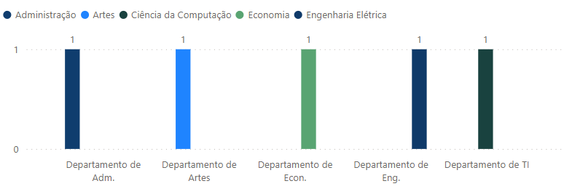
Quantidade de Alunos por Curso e Departamento
Cada grupo de barras neste gráfico representará um departamento.
Dentro de cada grupo, haverá uma barra para cada curso oferecido pelo departamento.
Isso permitirá comparar a quantidade de alunos matriculados em diferentes cursos dentro de cada departamento.

Slide 7
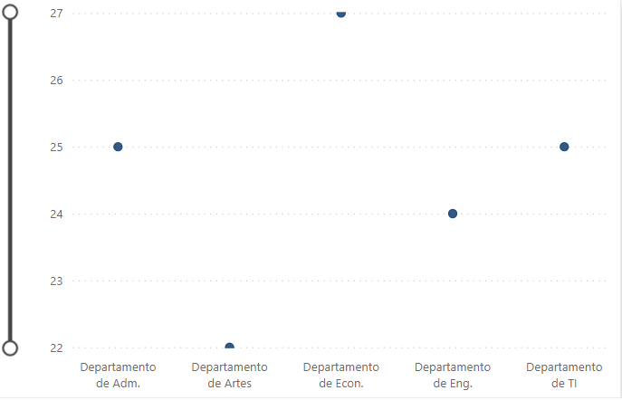
Distribuição Etária dos Alunos por Departamento
Cada ponto neste gráfico representará um aluno.
A posição horizontal de cada ponto indicará a idade do aluno.
A posição vertical de cada ponto indicará o departamento em que o aluno está matriculado.
Isso fornecerá uma visualização da distribuição etária dos alunos em relação aos diferentes departamentos.

Slide 8
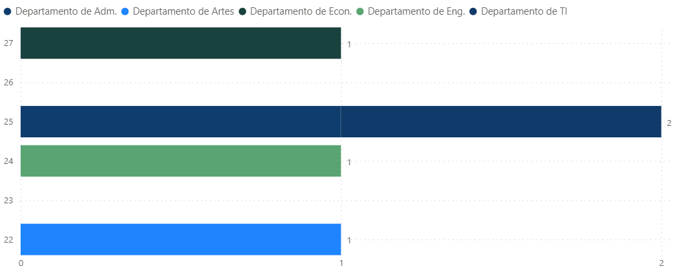
Distribuição de Alunos por Idade e Departamento
Cada barra neste gráfico representará um departamento.
As barras serão divididas em segmentos coloridos, cada um representando uma faixa etária de alunos dentro desse departamento.
Isso permitirá visualizar como a distribuição de alunos varia por idade em cada departamento.

